Slide 1
العمل والإنتاج

Slide 2
الوحدة
8
الدرس الرابع عشر
العمل والإنتاج
مجهودٌ إراديٌّ يؤديه الإنسان لإنتاج سلعة، أو تقديم خدمة، مُقابلَ الحصول
على أجر
العمل:
وقد حث الإسلام على العمل , قال تعالى : (( هو الذي جعل لكم الأرض ذلولا فامشوا في مناكبها وكلوا من رزقه و اليه النشور )) الملك .
العمل:
تتنوع الأعمال والمِهَن وفقاً لحاجات المجتمع، ولأنّ الفرد لا يستطيع أن ينتج كل ما يحتاج إليه من سلع وخدمات فإنه لا بد من التخصص في الإنتاج، وحتى يكون هذا الإنتاج ناجحاً فلا بد من الجودة والإتقان فيه بأَنْ تتولاه الأيدي الماهرة والمدرَّبة
العمل:

Slide 3
الوحدة
8
الدرس الرابع عشر
العمل والإنتاج
نشاط 1
يمثِّل الطلبة لصناعة ترتبط بها عدة اختصاصات.
1
صناعة الورق ترتبط بها اختصاصات مثل الهندسة الصناعية و الهندسة الزراعية

Slide 4
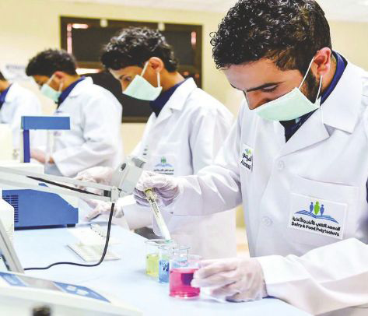
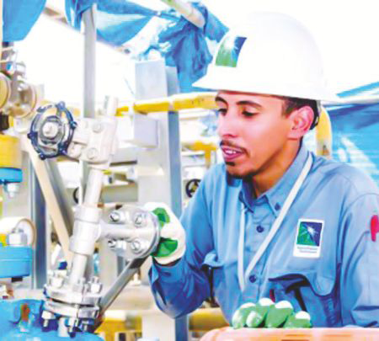
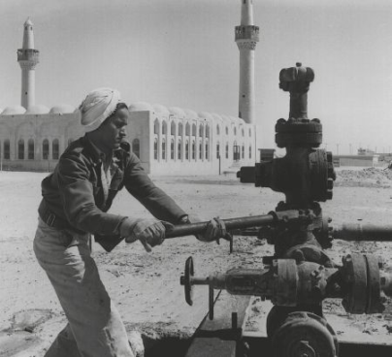
الوحدة
8
الدرس الرابع عشر
العمل والإنتاج
السهل الساحلي الشرقي
موظف سعودي في
شركة أرامكو السعودية اليوم
موظف سعودي في
شركة أرامكو السعودية قديماً

Slide 5
تجدنا في جوجل

Slide 6
الوحدة
8
الدرس الرابع عشر
العمل والإنتاج
نشاط 1
يحدد الطلبة المهَنَ التي شاركت في إنجاز السلع اآلتية:
رغيف الخبز
المزارع , الخباز
الكتب المدرسية
عمال المصانع , المزارع , المؤلف
الكرسي والطاولة
النجار , المزارع

Slide 7
الوحدة
8
الدرس الرابع عشر
العمل والإنتاج
دائماً نفكر ما المهنة التي سوف نعمل بها مستقبلا؟
ولكي نحدد ذلك فلا بد من تجنب تقليد الآخرين في ميولهم، فمهنة الآباء أو الأمهات ليس لزاماً أن تكون ضمن ميول الأبناء وقدراتهم، ولهذا يخضع اختيارنا للمهنة إلى عوامل ومعايير متعددة.
ما المهنة المناسبة لي؟
01
02
03
معايير اختيار المهنة
معايير اختيار المهنة
معايير اختيار المهنة
التخصص
والمستوى العلمي
الميول والقدرات
حاجات سوق
العمل

Slide 8
الوحدة
8
الدرس الرابع عشر
العمل والإنتاج
نشاط 3
يناقش الطلبة العبارة الآتية في حدود سطرين
العمل مصدر رقي الأمم
رقي الأمم يبنى على العمل الجاد و لذلك تقاس جدية الدول و تقدمها باهتمامها بالعمل و العاملين فالعمل هو ما يبني الحضارات و الامم و هو اساس نهضتها و تطورها
الجواب
نشاط 3
يعبر الطلبة في حدود سطرين عن المكانة التي يمنحها العمل للإنسان
العمل سبب لسعادة الانسان فمن استطاع توفير قوت عائلته سيطمأن و يهدأ و يشعر بالسعادة و يحفظ كرامته و يغنيه عن الناس و مد يد الحاجة لهم و يشعره أنه منتج و مساهم في مجتمعه
الجواب

Slide 9
الوحدة
8
الدرس الرابع عشر
العمل والإنتاج
نشاط 3
ما النشاطات التي يمكنت أن تمارس من أجل تطوير القدرات و المهارات الوظيفية
المبادرة بالتدريب و التعلم الذاتي , اكتساب الخبرة و التعلم من الخبراء , التعلم من زملاء العمل الأخطاء المرتكبة خلال الحياة الوظيفية
الجواب

Slide 10
انتهى الدرس

